Slide 1
門徒的生活態度
生活態度決定對人、事、物的看法和做法
信仰不能只停在靈性的範圍
我們該如何活在這個世代？

Slide 2
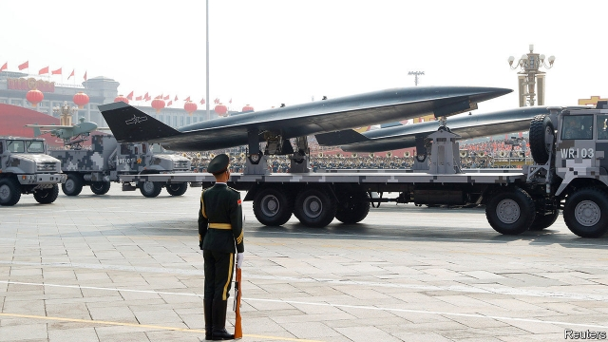
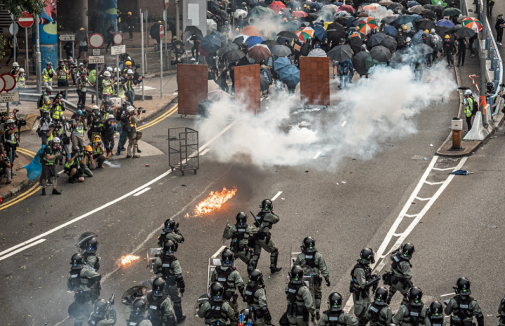
近來的焦點新聞

Slide 3
生活態度
是受社會價值、文化風氣的影響
是對經濟現實、政治環境的回應
需要對自己的知識、和理性負責
避不開對親友、社會該負的責任

Slide 4
我們的難題、耶穌的解答
對政治、經濟、時事的態度(12:13-17)
對知識、理性、認知的看法(12:18-27)
對理倫道德、人際關係的教導(12:28-34)

Slide 5
經文背景
耶穌在聖殿最後的公開教導
對耶穌權柄和身份的質疑
法利賽、希律黨、撒都該、和文士的挑釁
從此之後、沒有人再敢問耶穌

Slide 6
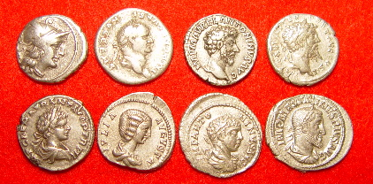
政治立場(12:13-17)
納稅給該撒可以、不可以？
是一個談造反的燙手洋山芋
歸屬的問題高過政治的問題
澈底的改變了革命的含意

Slide 7
理性認知(12:18-27)
死人復活？
不明白聖經、不曉得神的大能
人的約、神的約 － 差別之處
死人的神、活人的神 － 大不相同

Slide 8
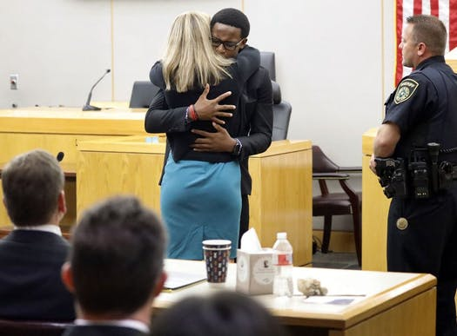
倫理道德與人際關係(12:28-34)
第一要緊的誡命？
愛神、愛人；比祭祀好得多
智慧的回答、 和進入神國的區別

Slide 9
我的回應
我的身份是屬神的
我的盼望是在永恆
我的生命是復活的

